Slide 1


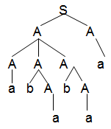
Centro Universitario Valle de México
Ingeniería en Computación
Autómatas y Lenguajes Formales
Gramáticas
Libres de Contexto
Elaborado por:
Dra. Maricela Quintana López

Slide 2
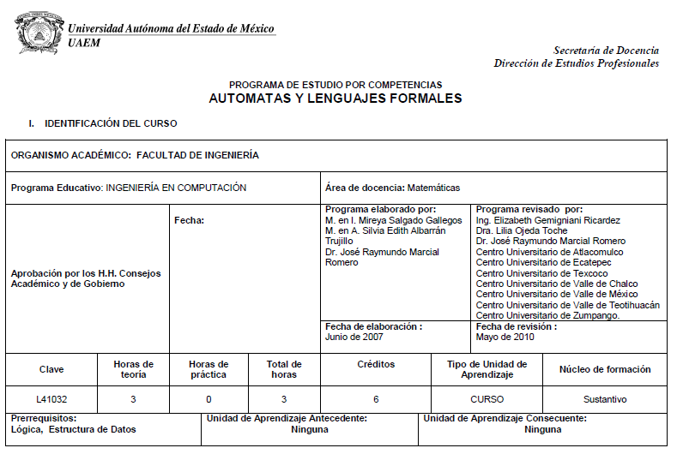

Slide 3
Unidad de Competencia III
Objetivo:
Conocer, utilizar y diseñar Gramáticas Libres de Contexto.
Conocimientos:
Gramáticas Regulares
Gramáticas Libres de Contexto (GLC)
Árboles de derivación
Autómatas de Pila (AP)
Equivalencia entre GLC y AP.

Slide 4
Teoría de Autómatas y
Lenguajes Formales
La Teoría de los lenguajes formales estudia
los procedimientos de:
Especificación,
Reconocimiento, y
Manejo de conjuntos de cadenas formadas a partir de un alfabeto.

Slide 5


Lenguajes
Un lenguaje es un conjunto de cadenas
formadas por símbolos que cumplen ciertas
propiedades.
abb*

Slide 6
Jerarquía de Chomsky
Clasificación de los lenguajes
Tipo de Lenguaje | Máquina que lo reconoce
3 : Regulares | Autómatas Finitos
2 : Libres de Contexto | Autómatas de pila
1 : Sensibles al contexto | Autómatas de línea
0 : Sin restricciones Recursivamente enumerables | Máquinas de Turing

Slide 7

Teoría de Gramáticas
¿Qué es una gramática?
Una gramática es un sistema formal que permite generar tipos de lenguajes. Se define formalmente por sus 4 elementos:
G = (V,T,P,S)

Slide 8
G= (V, T, P, S)
V
Variables o símbolos no terminales
  Ponen las restricciones sintácticas.
  Letras mayúsculas ó <variable>
  Se puede transformar en una cadena de variables y/o terminales.
T
Símbolos terminales
  Elementos del alfabeto, letras minúsculas.

Slide 9
G= (V, T, P, S)
P
Reglas de producción o reescritura
  Consisten de un patrón del lado izquierdo, una flecha y un patrón del lado derecho:
  A → aBc, <algo> → <esto>c | a
S
Símbolo inicial
  Variable a partir de la cual se inician las derivaciones, usualmente se utiliza S (start)

Slide 10
Teoría de Gramáticas
Una gramática sirve para:
  Especificar las reglas sintácticas del lenguaje.
  Si una palabra no sigue estas reglas, entonces se dice que: no pertenece al lenguaje generado por la gramática.

Slide 11
Ejemplo
G = {
V = {expresión, término, factor},
T = {+, - ,*,/,id}, P, S = expresión}
P: expresión → expresión + término
expresión → expresión - término
expresión → término
término → término * factor
término → término / factor
término → factor
factor → (expresión)
factor → id

Slide 12
Gramáticas Regulares
Gramáticas de tipo 3 ó G3: son aquéllas en las que las producciones cumplen:
El lado izquierdo debe consistir en un solo no terminal
El lado derecho debe ser un terminal seguido de un no terminal, o un solo terminal, o la cadena vacía.

Slide 13
Ejemplo
∑={a,b,c}
Reglas:
  Inicie con a, después dos b’s y Termine con c
  única palabra del lenguaje: abbc
  G = {V={S}, T={a,b,c}, P, S}
  P:
  S → abbc

Slide 14
Ejemplo
Expresión Regular: a (a|b)⁺ c
S → aAc
A →aA | bA | B
B → a | b
S → aAc
A →aA | bA | a | b

Slide 15
Ejercicio
Genera la Gramática Regular correspondiente a la siguiente expresion regular
Expresión Regular: a⁺ (a*|b⁺)⁺ c*
equivalente a: aa* (a*|bb*)⁺ c*

Slide 16
Solución al Ejercicio
Expresión Regular: a⁺ (a*|b⁺)⁺ c*
Expresión Regular: aa* (a*|bb*)⁺ c*
S → aA X C
A → aA | λ (equivalente a*)
X → AX | BX | A |B
B → bB | b (equivalente b⁺)
C → cC | λ (equivalente c*)

Slide 17
Gramáticas Libres de contexto
GLC (tipo 2 ó G2), libres de contexto, independientes del contexto. Son aquéllas en las que las producciones cumplen:
El lado izquierdo debe consistir en un solo no terminal
El lado derecho no tiene restricciones.

Slide 18
Gramáticas sensibles al contexto
GSC (tipo 1 ó G1) sensibles al contexto o dependientes del contexto. Son aquéllas en las que las producciones cumplen:
Las producciones son del tipo α→β
|α| ≤ |β| No son contractivas

Slide 19
Gramáticas sin restricciones
Lenguajes recursivamente ennumerables (tipo 0 ó G₀) sin restricciones.
  Son aquéllas en las que las producciones no tienen ninguna restricción.

Slide 20
Gramáticas Libres de Contexto

Slide 21
Gramáticas Libres de contexto
GLC (tipo 2 ó G2), libres de contexto, independientes del contexto. Son aquéllas en las que las producciones cumplen:
El lado izquierdo debe consistir en un solo no terminal
El lado derecho no tiene restricciones.

Slide 22
Ejemplo
La gramática G1 especifica el lenguaje formado por todas las cadenas sobre Σ = {a, b, c} que contienen a la subcadena cc.
G1 = (V = {S, A, B}, T= {a, b, c}, P, S)
donde:
P: S → AccA
A → BA | λ
B → a | b | c

Slide 23
Ejemplo
<FOR> → for (<INIT>; <COND>; <INC>){
<INST>
}
<INIT> → <VAR> = <ENT>
<COND> → <VAR> < <ENT> | <VAR> > <ENT>
<INC> → <VAR>++ | <VAR>--
<INST> → <INC> ; | <VAR> = <VAR> + <VAR>;
<VAR> → a | b | c
<ENT> → 1 | 2 | 3

Slide 24
Teoría de Gramáticas
  Para determinar que una palabra pertenece al Lenguaje, es necesario poder derivar la palabra ó generar el árbol de derivación usando las reglas de la gramática.
  Para visualizar la forma de las palabras se puede usar un árbol de la gramática.

Slide 25
Gramáticas
Generadoras de lenguajes
A la aplicación de las reglas de producción se le llama derivación.
  A→w en la cadena uAv produce uwv
  Entonces w es derivable de v si existe una secuencia de aplicaciones de la regla tal que v⇒w
*

Slide 26
Derivaciones
Cada vez que se aplica una regla se obtiene una derivación.
La derivación de una palabra, se obtiene al aplicar varias reglas de producción partiendo del símbolo inicial.
S ⇒ w

Slide 27
Ejemplo
Ejemplo: G={{<exp>},T={id, +, *, (, )}, P, <exp>}
donde P = <exp> →<exp> + <exp> |
<exp>*<exp>|<exp>|(<exp>)|id
Una derivación de (id+id)*id sería:
<exp> ⇒ <exp> * <exp> ⇒ (<exp>) * <exp>
⇒ (<exp>) * id ⇒(<exp> + <exp>) * id
⇒ (<exp> + id )* id ⇒ (id + id) * id

Slide 28
Derivaciones
Por la Izquierda (LL)
  Se realizan sustituyendo siempre el símbolo no terminal más a la izquierda
Por la Derecha (LR)
  Se realizan sustituyendo siempre el símbolo no terminal más a la derecha

Slide 29
Derivaciones
G = {V={S,A,B}, T={a,b,c}, P, S}
donde P: S → AccA A → BA | λ B → a | b | c
¿abcc ∈ a L(G)?
Derivación por la izquierda
  S ⇒ AccA ⇒ BAccA ⇒ aAccA ⇒ aBAccA ⇒ abAccA ⇒ abλccA ⇒ abλccλ ⇒ abcc
Si pertenece

Slide 30
Derivaciones
G = {V={S,A,B}, T={a,b,c}, P, S}
donde P: S → AccA A → BA | λ B → a | b | c
¿abcc ∈ a L(G)?
Derivación por la derecha
  S ⇒ AccA ⇒ Accλ ⇒ BAccλ ⇒ BBAccλ ⇒ BBλccλ ⇒ Bbλccλ ⇒ abλccλ ⇒ abcc
Si pertenece

Slide 31
Ejemplo ∑={a, b, c}
Reglas:
  Inicie con a, siga con
  a’s y b’s en medio (o nada) y termine con c.
  Ejemplos de palabras : aabc, abbbc,ac aaaaabc, aaaaac, abbaababaabc
  G = { V = {S, A}, T = {a,b,c}, P, S }
  P: S → aAc
  A →aA | bA | ε

Slide 32
Derivar aababc
S → aAc
A →aA | bA | ε
S ⇒ aAc
⇒ aaAc
⇒ aabAc
⇒ aabaAc
⇒ aababAc
⇒ aababc

Slide 33
Ejercicio
Obtener las derivaciones por la izquierda y por la derecha para la siguiente entrada y Gramática
G: E → E + E | E * E | ( E ) | - E | id
Entrada: id + id * id + (id * id * – id)

Slide 34
Árbol de análisis sintáctico
Se realiza colocando una rama por cada uno de los símbolos en el lado derecho de la regla que se aplica

Slide 35
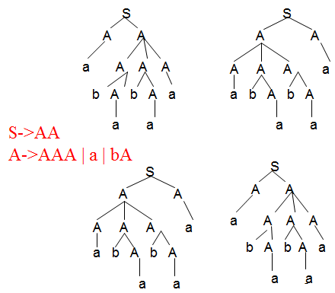
Árbol de análisis sintáctico

Slide 36
Lenguaje de una Gramáticas
El lenguaje generado por una gramática G= {V,T,P,S} se denota por L(G) y se define formalmente como:
L(G) = {w|w ∈ T*, S⇒*w }

Slide 37
Lenguajes Libres de Contexto
Ejemplos
{a^{i}b^{i} para i>0}
{a^{i}bc^{2i} para i>0}
Los lenguajes libres de contexto (LLC) son reconocidos por autómatas de pila.

Slide 38
L = {a^{i}b^{i} para i>0}
Gramática Libre de Contexto
    S → ASB | AB
    A → a
    B → b
Gramática Libre de Contexto
    S → aSb | ab

Slide 39
Autómatas de Pila y LLC
Los autómatas de pila (AP) son máquinas que permiten aceptar lenguajes libres de contexto.
Un AP es una máquina de estados finitos que aumenta su poder de reconocimiento usando una pila (memoria) cuyas operaciones son PUSH y POP.

Slide 40
Autómata de Pila
Formalmente se define como:
M = (E, Σ, Γ, δ, E₀, F)
Donde los nuevos términos :
Γ = Alfabeto de la pila
δ : E× (Σ ∪ λ) ×(Γ ∪ λ) →[ E× (Γ ∪ λ) ]*
Edo. Símbolo Tope de la pila Edo. Cambio en la pila

Slide 41
Función de transición
δ(E_{i},a,A) = { [E_{j},B], [E_{k},C]}
Indica que dos transiciones son posibles a partir del estado E_{i}, procesando el símbolo a y con A en el tope de la pila
δ(E_{i},a,A) = { [E_{k},C]}
Causa: cambiar al estado E_{k}; procesar el símbolo a; quitar A del tope de la pila (POP), y meter C en la pila (PUSH).

Slide 42
Diagrama de estado
a A/B
Ej
Ei
δ(E_{i},a,A) = { [E_{j},B], [E_{k},C]}
δ(E_{i},λ,A) = { [E_{i}, λ] }
Ek
a A/C
λ A/λ
Ei

Slide 43
Diagrama de estado
δ(E_{i},λ,λ) = { [E_{i},A] }
δ(E_{i},a, λ) = { [E_{j}, λ] }
λ λ/A
Ei
a λ/λ
Ei
Ej

Slide 44
Ejemplo
L(G) = { wcw^{R} | w ∈ (0 + 1)* }
Palíndromes en ( 0 + 1)* cuyo punto intermedio está marcado por un caracter especial c
w^{R} = reversa de w
M = ( {q1, q2} , {0, 1}, {R, B, G} , δ, q1, q2)

Slide 45
Diagrama de Transición
0,R/BR
0,B/BB
0,B/Є
I,G/GG
Є,R/Є
C,R/R
Q 1
C,B/B
Q 2
0,G/BG
C,G/G
1,G/Є
I,R/GR
I,B/GB
R/BR Tope=R /(cambia por) BR equivale a PUSH
B/ε Tope=B /(Cambia por) ε equivale a un POP

Slide 46
Descripciones Instantáneas
(E_{j},aw,Zα)├* (E_{k},w,βα)
ssi δ(E_{j},a,Z) = (E_{k},β)
(q₁,010c010,R)├ (q₁,10c010,BR)├ (q₁,0c010,GBR)├ (q₁,c010,BGBR)├
(q₂,010,BGBR)├ (q₂,10,GBR)├
(q₂,0,BR)├ (q₂,ε,R) ├ (q₂,ε, ε)

Slide 47
Simplificadamente
Descripciones para
(1,010c010, λ)├ (1,10c010,B)├ (1,0c010,GB)├ (1,c010,BGB)├ (2,010,BGB)├ (2,10,GB)├
(2, 0, B) ├ (2, ε, ε)
0 B/λ
1 G/λ
0 λ/B
1 λ/G
c λ/λ
1
2

Slide 48
¿Cuándo se acepta una palabra?
Estado Final
L(M) = { w | (E_{i},w, ε)├* (E_{j}, ε,γ); E_{j}∈F, γ∈Γ*}
Pila Vacía
L(M) = { w | (E_{i},w, ε)├* (E_{j}, ε, ε); E_{j}∈E}
Estado y Pila Vacía
L(M) = { w | (E_{i},w, ε)├* (E_{j}, ε, ε); E_{j}∈F}

Slide 49
Ejercicios
Genera la gramática o el autómata para:
{a^{n}b^{2n} para n≥0 }
{a^{n}b^{2n} para n>0 }
{w | w ∈ {a,b}* y el #a’s = #b’s}
{a^{m}b^{n} para n,m>0 y m > n }
{a^{m}b^{n} para n,m>0 y n > m }

Slide 50
APN a partir de una GLC
Sea G= (V,T,P,S) una GLC en forma normal de Greibach que acepta L(G). Existe un APN M= ({q0,q1}, Σ,V∪Σ, δ, q0, λ, {q1}) con transiciones
  δ(q0,a,ε) = { [q1,w] | S → aw ∈ P }
  δ(q1,a,A) = { [q1,w] | A → aw ∈ P y A ∈ V}
  δ(q0,ε,ε) = { [q1, ε] } si S→ ε ∈ P
  δ(q1,a,a) = { [q1, ε] } si A → γ ∈ P, y γ contiene a

Slide 51
GLC a partir de un APN
Existe una forma de generar la gramática a partir del Autómata de Pila, pero por cuestiones de tiempo sale del alcance de este curso.

Slide 52
Referencias
Sudkamp Thomas. Languages and Machines: An introduction to the theory of Computer Science. 3rd Edition. Addison Wesley, 2005
Hopcroft J., Motwani R., Ullman J. Introduction to Automata Theory, Languages, and Computation. 3rd Edition. Addison Wesley, 2006

Slide 53
Referencias
Sipser Michael. Introduction to the theory of computation. 2nd Edition, CENGAGE Learning 2005

Slide 54
Guion Explicativo
Este material sirve para presentar las Gramáticas y sus diferentes tipos de acuerdo a los lenguajes. Se hace mayor énfasis en las gramáticas libres de contexto, las derivaciones, árboles de derivación o sintaxis, así como en los autómatas de pila.
Las diapositivas deben verse en orden, y se estima que se revisen en aproximadamente 9 horas.
A continuación se presenta una tabla para relacionarlas con los objetivos y contenidos del curso.

Slide 55
Guion Explicativo

